Slide 1

智能质检终端0-1层需求分析与设计
方立准研发团队
智能融合 · 重塑交互体验 · 共创高效新时代
Notes:
大家好，欢迎参加本次关于智能一体机的产品定义与需求分析报告会。在今天的分享中，我们将深入探讨智能一体机的定义、市场定位、应用场景、技术架构以及具体的需求分解。希望通过这次报告，能让大家对这一前沿产品有一个全面而深入的了解。

Slide 2

目录 CONTENTS
01
产品定义
02
需求分析
03
架构设计
04
UX设计
Notes:
本次报告将分为四个部分。首先，我们将明确智能一体机的产品定义及其技术演进路径。其次，我们会深入分析几个典型的应用场景，展示其实际价值。接着，我们将探讨其背后的技术架构设计。最后，我们会介绍如何将宏观需求分解为具体的开发任务。

Slide 3

01
产品定义
Product Definition
Notes:
现在，我们进入第一部分：产品定义。在这一章，我们将探讨智能一体机的核心概念，以及它是如何从简单的物理集成，一步步演进到今天具备自主决策能力的智能终端的。

Slide 4
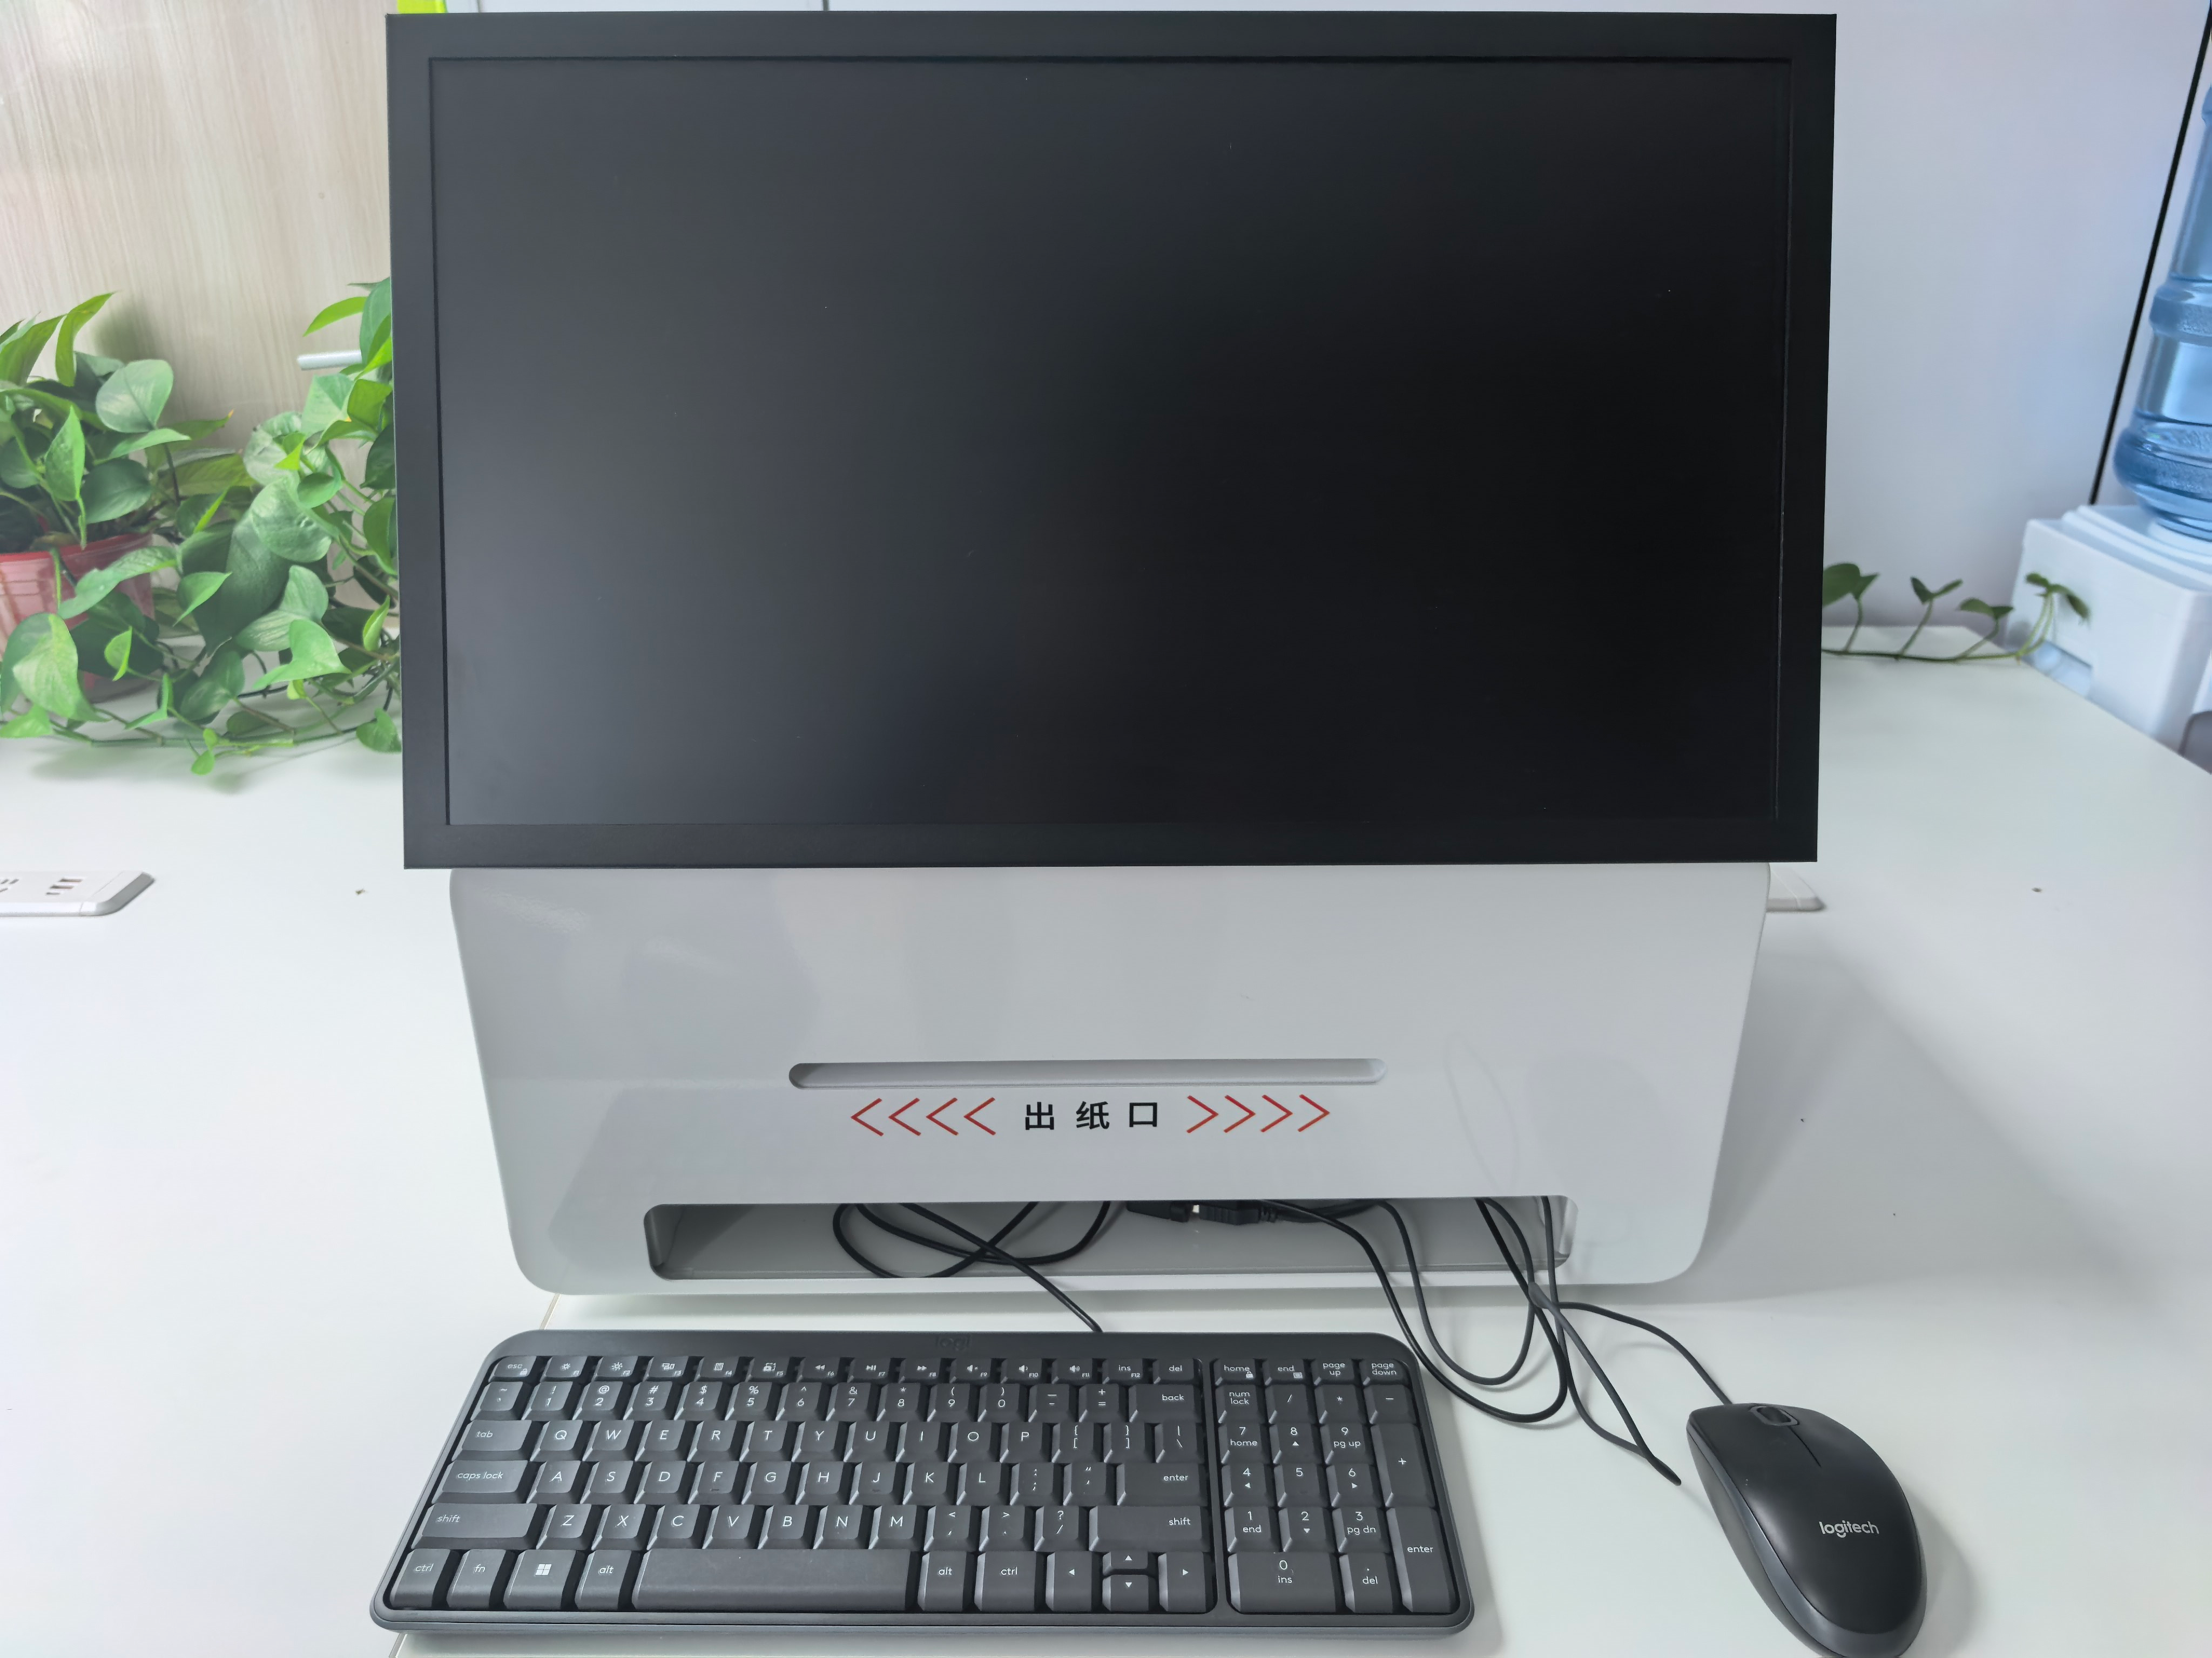
智能质检终端产品定义
面向机械加工质检员，提供从图纸导入到检验卡导出的全流程平台支持。核心价值在于自动识别图纸中的尺寸、公差等质量特征，减少人工读图和填表时间。
产品核心功能：
1、支持机械图纸的导入、预处理与显示；
2、支持识别图纸中的尺寸、公差和技术要求等质检特征；
3、支持生成带序号标注的电子图纸（气泡图）；
4、支持自定义标准化检验卡模板，并支持根据图纸识别结果一键生成标准化的检验卡；
5、支持气泡图、检验卡及模板的打印输出。
Notes:
智能一体机的发展经历了三个关键阶段。最初是物理集成，就像我们熟悉的AIO电脑，主要解决空间和布线问题。然后进入感知融合阶段，集成了摄像头、麦克风等，实现了更自然的交互，如智能会议平板。而现在，我们正处在自主决策阶段，设备内置AI芯片，能够在本地进行复杂计算和决策，大大提升了响应速度和数据安全性。

Slide 5
02
需求分析
SCENARIO ANALYSIS
Notes:
接下来，我们进入第二部分：场景分析。在这一章，我们将深入几个典型的应用场景，看看智能一体机是如何解决实际问题，并创造价值的。

Slide 6
智能质检终端使用场景分析
用户登录
新建工程
导入图纸
图纸评估
与预处理
检验卡模板定制
1、支持用户登录
2、支持用户登出
1、支持工程新建
2、支持历史工程打开
3、支持工程保存与关闭
4、支持历史工程列表
1、支持多种格式图纸
2、支持纸质图纸扫描
3、支持多份图纸切换
4、支持同时新建工程
1、支持图纸质量评估
2、支持图纸预处理
1、支持模板新建与导入
2、支持模板编辑与保存
3、支持多模板管理
4、支持预览/导出/打印
用户登出
检验卡与气泡图导出与打印
生成检验卡
生成气泡图
图纸智能识别
系统权限与设置
1、支持检验卡导出
2、支持气泡图导出
2、支持预览与打印
1、支持选择检验卡模板
2、支持数据自动填充
1、支持气泡手工标注
2、支持气泡编辑
1、支持全图识别
2、支持框选识别
3、支持人工数据校准
4、支持数据格式校验
5、识别数据列表可见
1、支持用户权限设置
2、支持用户管理
3、支持系统设置
Notes:
再来看智能制造领域。传统的人工质检效率低、精度差。工业AI检测一体机通过高速图像采集和AI缺陷识别，能够以远超人工的速度和精度进行质量检测，并自动联动机械臂进行分拣。这不仅将检测效率提升了10倍以上，更显著降低了产品的不良率。

Slide 7





智能质检终端DFX分析
性能
可靠性
安全
维护/日志
易用性
1、图纸加载不超过2秒，图像操作流畅不卡顿；
2、单张图纸识别响应时间不超过20秒；
3、系统应支持单个工程内包含至少15张图纸，图纸切换流畅；
4、系统在空闲状态下内存占用不宜超过300MB，在处理大图纸或执行识别时峰值内存不超过1GB。
1、出现异常时不应整个软件崩溃，并在可能的情况下自动恢复或给出恢复路径，核心数据不丢失；
2、数据存储保证完整性和一致性；
3、在长时间连续使用、持续打开多个工程、反复切换图纸、多次执行识别情况下，软件响应速度无明显衰减，不出现卡顿或崩溃。
1、不以明文存储敏感保密数据，通信加密；
2、用户分级权限管控；
3、建立固件与软件的可信更新机制，强制校验更新包的数字签名与完整性；
4、严格访问控制，对物理USB接口实施白名单，限制非法读写；
5、使用业界通用安全工具扫描不应出现安全漏洞。
1、所有可变的运行时参数应存放在外部配置文件中，运维人员可在不重新编译软件的情况下调整这些参数；
2、系统应实现分级日志机制（DEBUG / INFO / WARN / ERROR），默认运行级别为INFO以控制日志体积。
1、软件首次启动或未打开任何工程时，主工作区应展示引导提示，降低新用户的学习成本；
2、所有用户操作（点击按钮、切换图纸、保存、识别、导出等）应给出明确的视觉或文字反馈；
3、为高频操作提供键盘快捷键支持，以提升熟练用户的操作效率。
Notes:
再来看智能制造领域。传统的人工质检效率低、精度差。工业AI检测一体机通过高速图像采集和AI缺陷识别，能够以远超人工的速度和精度进行质量检测，并自动联动机械臂进行分拣。这不仅将检测效率提升了10倍以上，更显著降低了产品的不良率。

Slide 8



外部软件依赖与版权合规
01 核心系统依赖
02 应用与工具依赖
操作系统 (OS)
PDF/图片软件
1、选型嵌入式Linux，需严格遵循GPL/LGPL开源协议，主动提供源码访问路径；
2、使用Windows商业发行版，必须完成正版授权采购以规避法律风险。
不涉及。
电子表格软件
不涉及。
Notes:
再来看智能制造领域。传统的人工质检效率低、精度差。工业AI检测一体机通过高速图像采集和AI缺陷识别，能够以远超人工的速度和精度进行质量检测，并自动联动机械臂进行分拣。这不仅将检测效率提升了10倍以上，更显著降低了产品的不良率。

Slide 9
03
架构设计
Architecture Design
Notes:
了解了应用场景后，我们来深入探讨第三部分：架构设计。一个强大的产品背后必然有坚实的技术架构支撑。我们将从总体架构、硬件架构和软件架构三个层面来解析智能一体机。

Slide 10
硬件架构设计
系统采用经典的三层逻辑架构设计，自上而下实现数据采集、智能运算与交互展示的全流程闭环，构建稳定、高效的智能质检技术底座。
交互与应用层
Windows定制化UI界面 | 触控模式：粗略浏览 | 键鼠模式：精细编辑
边缘计算层
硬件算力 (Intel i5-12400F + RTX1650) • 操作系统 • AI视觉算法引擎 (OCR/目标检测)
业务逻辑中间件 • 设备驱动管理 • TPM安全芯片
感知与执行层
输入：高精度平板扫描仪、USB接口 • 输出：A4黑白激光打印机 • 输出：21.5寸电容触摸屏+隐藏式有线键鼠
Notes:
在硬件层面，我们采用异构计算设计。这意味着我们将不同的计算单元，如负责通用任务的CPU和专门加速AI计算的NPU，集成在一起。例如，我们可能会选用瑞芯微的RK3588作为主控，并搭配华为昇腾的AI加速卡，这样可以在保证性能的同时，实现最佳的能效比。

Slide 11
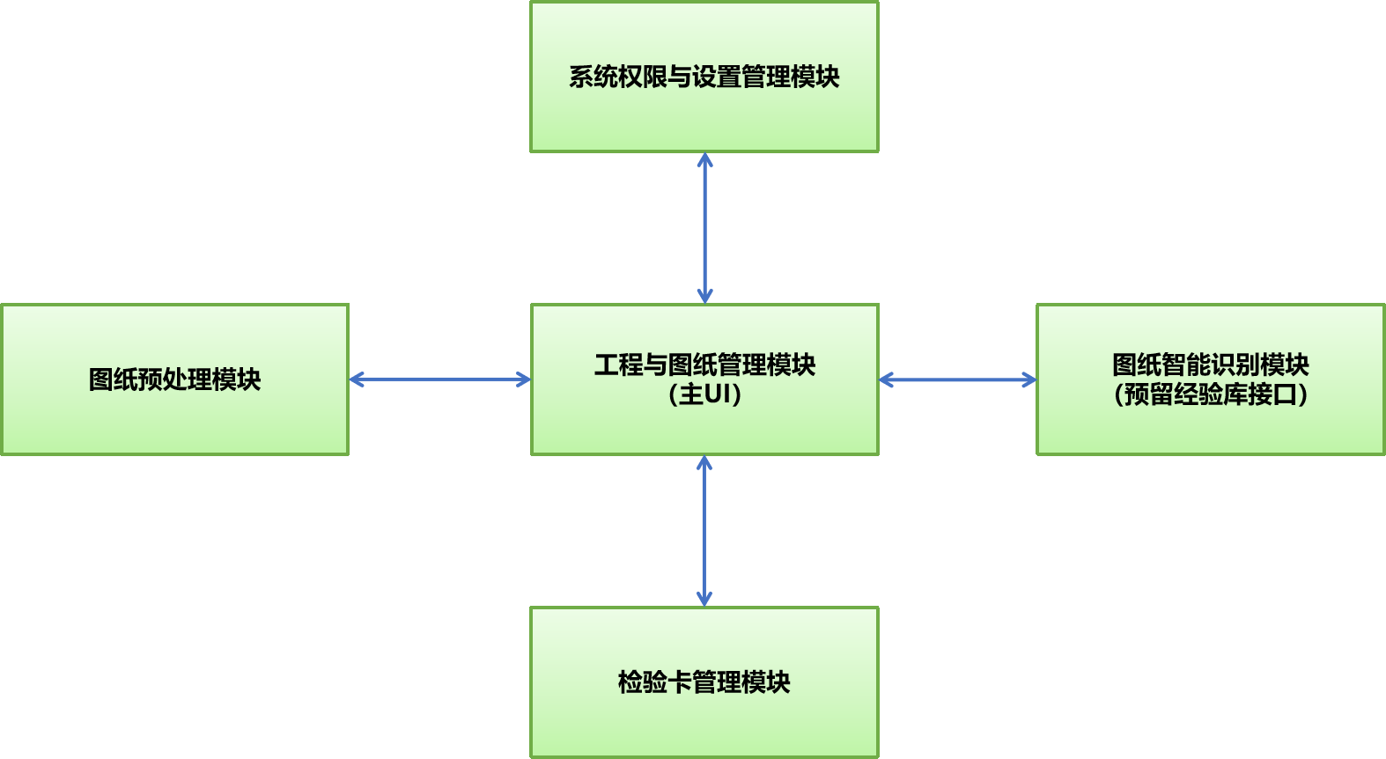



软件架构设计
系统以“工程与图纸管理模块”为核心交互中枢，纵向贯通权限配置与系统设置，横向联动图纸预处理与智能识别引擎，向下支撑检验卡的全生命周期管理，构建起“解析-识别-管控-输出”的一体化智能质检闭环。
智能识别引擎
基于视觉算法自动解析图纸特征，精准提取尺寸、形位公差等质检要素，替代人工识图。
工程交互中枢
作为系统主UI，统筹图纸版本管理、质检任务派发与全流程可视化调度，实现高效协同。
检验闭环管理
自动生成标准化检验卡，实时同步数据并一键输出合规质检报告，确保数据可追溯。
Notes:
软件架构方面，我们采用模块化和容器化设计，基于Linux或鸿蒙OS，利用Docker和Kubernetes进行应用部署和管理。AI框架则集成了业界主流的推理引擎。更重要的是云边端协同，端侧负责实时处理，云端负责模型训练和全局管理，两者通过模型下发和数据回传等机制紧密配合，形成一个完整的智能生态。

Slide 12
04
UX设计
User Experience Design
Notes:
最后，我们进入第四部分：模块需求分解。一个好的产品需要将宏观需求转化为可执行、可测试的具体任务。在这一章，我们将介绍如何运用科学的方法论来分解需求。

Slide 13








UX设计目标与核心原则
01 设计目标
02 核心原则
效率 Efficiency
易学性 Learnability
一致性 Consistency
反馈 Feedback
简化操作流程，减少用户认知负荷，让用户在最短时间内完成核心任务，提升操作效率。
界面布局直观易懂，交互逻辑符合用户习惯与直觉，新用户无需复杂培训即可快速上手。
建立统一的设计语言，确保图标、色彩、交互模式和布局规范在全产品中保持一致。
对用户的每一次点击、输入或操作，提供即时、明确的视觉或听觉反馈，确认操作已生效。
容错性 Error Tolerance
满意度 Satisfaction
清晰 Clarity
可访问性 Accessibility
预判潜在误操作，提供清晰的错误提示和便捷的撤销/回退机制，降低用户的操作风险。
兼顾视觉美学与流畅交互体验，通过及时的视觉反馈和精致的细节，提升用户的愉悦感。
构建清晰的信息层级，突出核心内容与关键行动点，避免无关信息干扰，降低理解成本。
遵循WCAG无障碍标准，优化色彩对比度、键盘导航等，确保不同能力的用户均可顺畅使用。
Notes:
我们的UX设计围绕四个核心目标展开：效率、易学性、容错性和满意度。为了实现这些目标，我们遵循四大设计原则：一致性、反馈、清晰和可访问性。例如，通过保持界面元素和交互方式的一致性，可以大大降低用户的学习成本；通过提供即时反馈，可以让用户始终掌控操作状态。这些原则将贯穿我们产品设计的每一个环节。

Slide 14
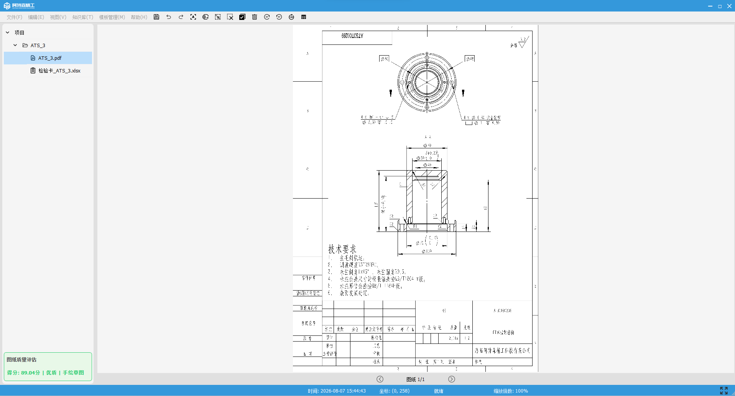
关键功能区域
UX设计原型图
核心操作区域
节点导航区域
Notes:
再来看智能制造领域。传统的人工质检效率低、精度差。工业AI检测一体机通过高速图像采集和AI缺陷识别，能够以远超人工的速度和精度进行质量检测，并自动联动机械臂进行分拣。这不仅将检测效率提升了10倍以上，更显著降低了产品的不良率。

Slide 15


Q&A
感谢聆听
欢迎随时提问与交流，共同探讨更多可能性
Notes:
我的报告到此结束，感谢大家的聆听。现在是问答环节，欢迎大家提问交流。

